Slide 1
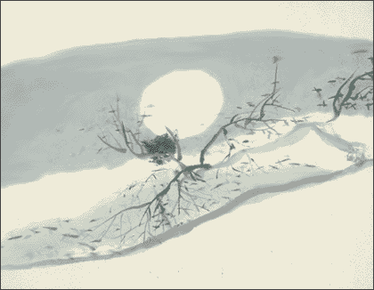
古诗两首

Slide 2
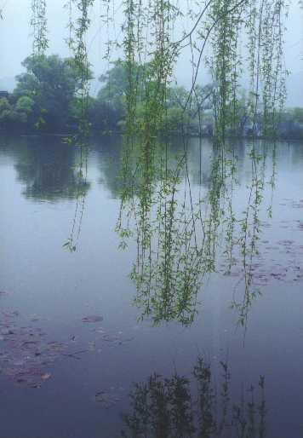

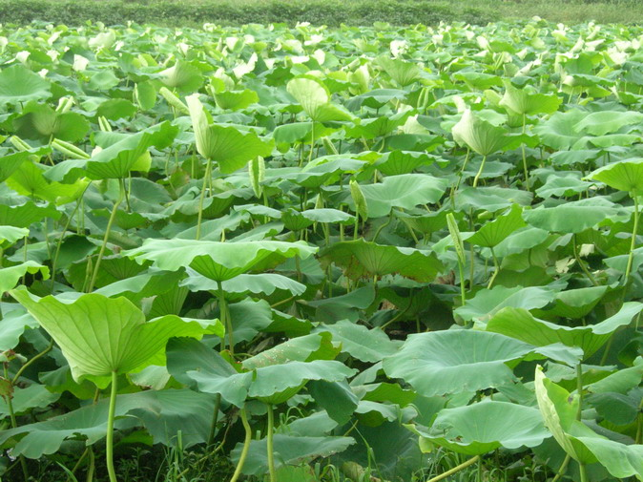

Slide 3

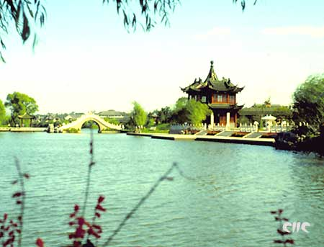
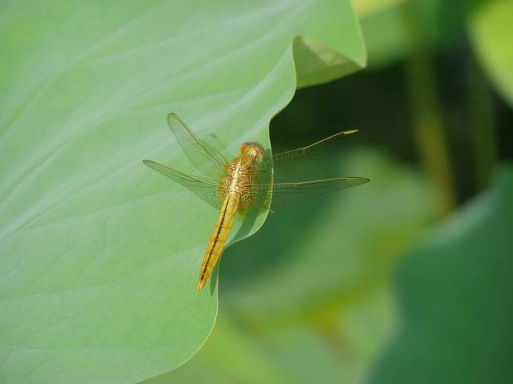
小池

Slide 4

小池 杨万里
泉眼无声/惜/细留，
树阴照水/爱/晴柔。
小荷才露/尖尖角，
早有蜻蜓/立/上头。

Slide 5
泉 流
爱 柔
quán líu
ài róu

Slide 6
hé lù jiǎo
荷 露 角

Slide 7
泉水 清泉 荷花 荷叶
流水 水流 踪迹 足迹

Slide 8
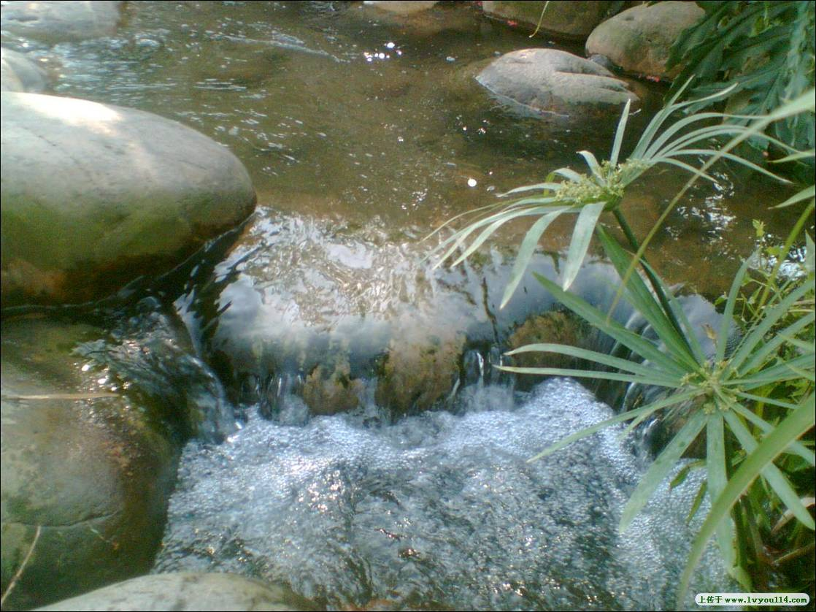
小池
泉眼无声惜细流，
树阴照水爱晴柔。

Slide 9
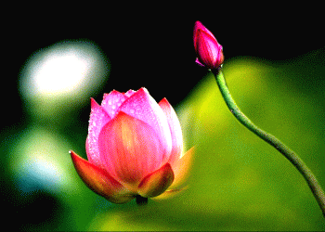
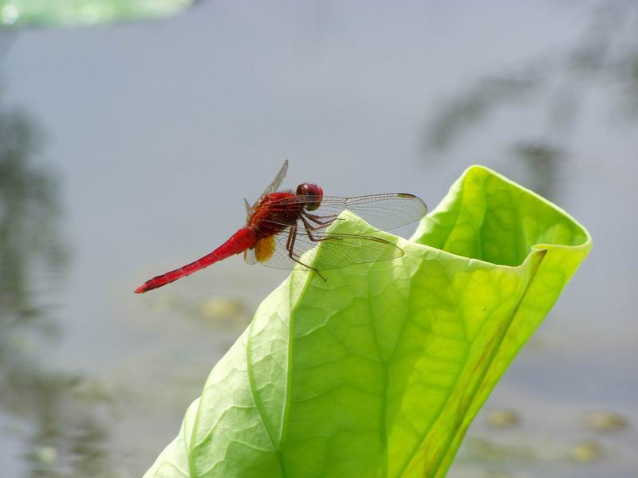
小池
小荷才露尖尖角，
早有蜻蜓立上头。

Slide 10
小池
泉眼无声惜细留，
树阴照水爱晴柔。
小荷才露尖尖角，
早有蜻蜓立上头。

